Slide 1
স্বাগতম

Slide 2
শিক্ষক পরিচিতি
মোহাম্মদ শাহ আলম
প্রভাষক অর্থনীতি
মোজাদ্দেদীয়া ইসলামিয়া আলিম মাদ্রাসা
কালিয়াকৈর , গাজীপুর ।

Slide 3
পাঠ পরিচিতি
কৃষি শিক্ষা
৯ম-১০ম শ্রেণি
২য় অধ্যায়

Slide 4
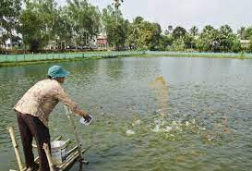
মাছের পুকুর

Slide 5
পাঠ শিরোনাম
মাছের পুকুর

Slide 6
শিখনফল
১
মাছ চাষের পুকুরের গুনাগুন সর্স্পকে বলতে পারবে ।
২
পুকুরের প্রকারভেদ সর্স্পকে বলতে পারবে ।
৩
পুকুরের বিভিন্ন স্তর সর্ম্পকে বলতে পারবে ।

Slide 7
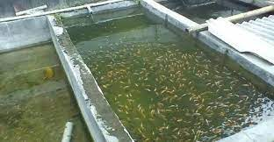
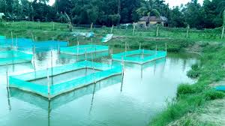
নার্সারি পুকুর
যে পুকুরে রেনু পোনা ছেড়ে ধানী পোনা পর্যন্ত বড় করা হয় তাকে নার্সারি পুকুর বলে ।

Slide 8
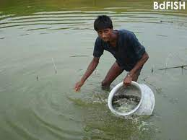
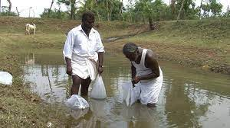
লালন পুকুর
যে পুকুরে ধানী পোনা ছেড়ে চারা পোনা পর্যন্ত বড় করা হয় তাকে লালন পুকুর বলে ।

Slide 9
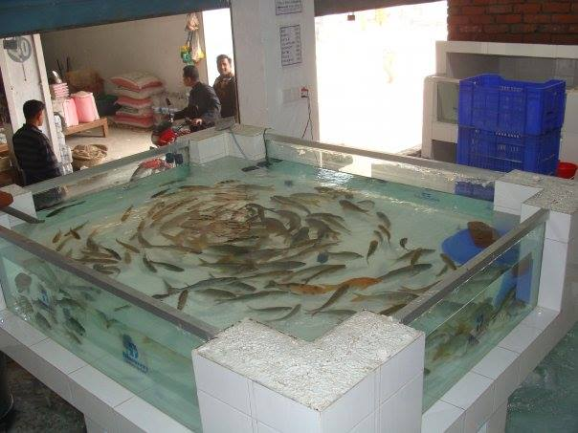
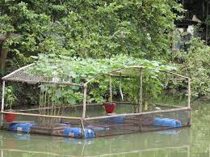
মজুদ পুকুর
যে পুকুরে ধানী পোনা ছেড়ে বড় মাছে পরিণত করা হয় তাকে মজুদ পুকুর বলে ।

Slide 10
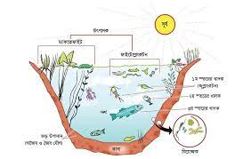
পুকুরের বিভিন্ন স্তর
পুকুরে বিচরণকারী বিভিন্ন মাছ বিভিন্ন গভীরতায় থাকে ও খাদ্য গ্রহন করে । এই সব তারত্ম্য অনুযায়ী পুকুরকে ৩টি স্তরে ভাগ করা যায় । (১) উপরের স্তর
(২) মধ্য স্তর (৩) নিচের স্তর ।

Slide 11
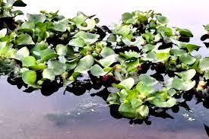
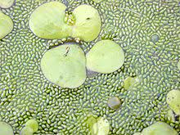
ভাসমান উদ্ভিদ
ভাসমান উদ্ভিদ পানিতে ভেসে থাকে । এদের মুল মাটিতে আটকানো থাকে না ।

Slide 12
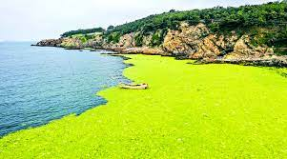
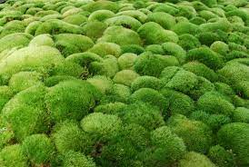
শেওলা
অগভীর পুকুরের তলদেশে বিভিন্ন ধরনের শেওলা জন্মে ।

Slide 13
নিমজ্জিত উদ্ভিদ
এ ধরনের জলজ উদ্ভিদ পানির তলদেশে থাকে । যেমনঃ- কাটা শেওলা , নাজাস ইত্যাদি ।

Slide 14
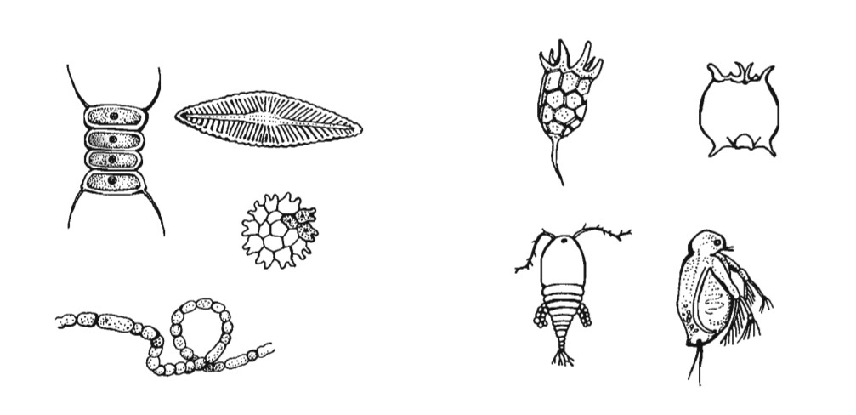
প্লাংকটন
প্লাংকটন হচ্ছে পানিতে মুক্তভাবে ভাসমান আণুবীক্ষণিক জীব ।

Slide 15
একক কাজ
সময়ঃ- ৩ মিনিট
মাছের পুকুরকে কত শ্রেনীতে শ্রেনি বিভাগ করা যায় ?

Slide 16
দলীয় কাজ
সবুজ
নার্সারি পুকুরের সর্স্পকে আলোচনা কর ।
লাল
লালন পুকুর সর্স্পকে ব্যাখ্যা কর ।
নীল
মজুদ পুকুর সর্স্পকে আলোচনা কর ।

Slide 17
মূল্যায়ন
১ । নিচের কোনটি ভাসমান উদ্ভিদ ?
(ক) কচুরি পানা (খ) শাপলা (গ) পদ্ম (ঘ) মালঞ্চ
২ । নিচের কোনটি নির্গমনশীল উদ্ভিদ ?
(ক) শাপলা (খ) খুদিপানা (গ) নাজাস (ঘ) কাটাশেওলা
৩ । নিচের কোনটি লতানো উদ্ভিদ ?
(ক)পদ্ম (খ) কচুরি পানা (গ )নাজাস (ঘ) কলমিলতা

Slide 18
বাড়ীর কাজ
পুকুরে বসবাসকারী জীব সস্প্রদায় সর্স্পকে আলোচনা কর ।
পুকুরের বিভিন্ন ধরনের জলজ উদ্ভিদ সর্স্পকে ব্যাখ্যা দাও ।

Slide 19
সবাইকে ধন্যবাদ

